Slide 1


2026-1 텍스트마이닝
과제_1
텍스트 크롤링 및 텍스트 전처리
세종대학교
소프트웨어학과
학번: 22011831
이름: 김형규

Slide 2
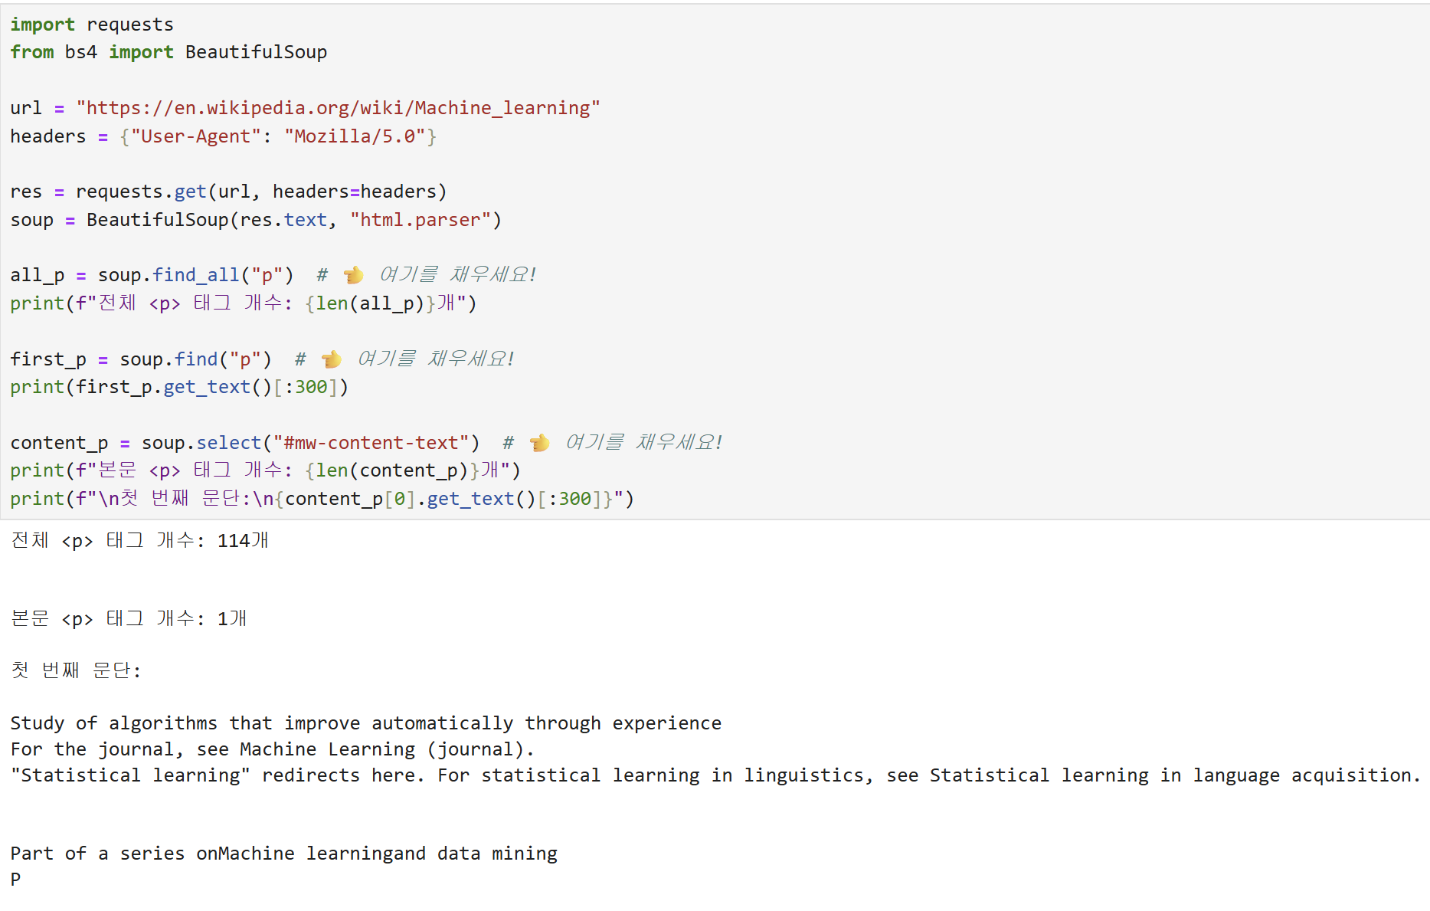
과제_1
Step 0-2: HTML 구조 탐색 (크롤링 전 분석)
Q1. 본문 문단은 어떤 태그로 감싸져 있나요?
A1. <p> 태그
Q2. 본문 영역을 감싸는 상위 <div>의 id는 무엇인가요?
A2. #mw-content-text
Q3. 본문만 정확히 가져오려면 어떤 CSS 선택자를 써야 할까요?
A3. #mw-content-text p
위키피디아 사이트에서 개발자모드를 통해 HTML 태그 분석을 해보면, “mw-content-text”라는 id를 가진 태그가 본문을 감싸고 있는 것을 알 수 있다.
#mw-content-text p를 통해 본문의 텍스트만 정확히 가져올 수 있다.

Slide 3
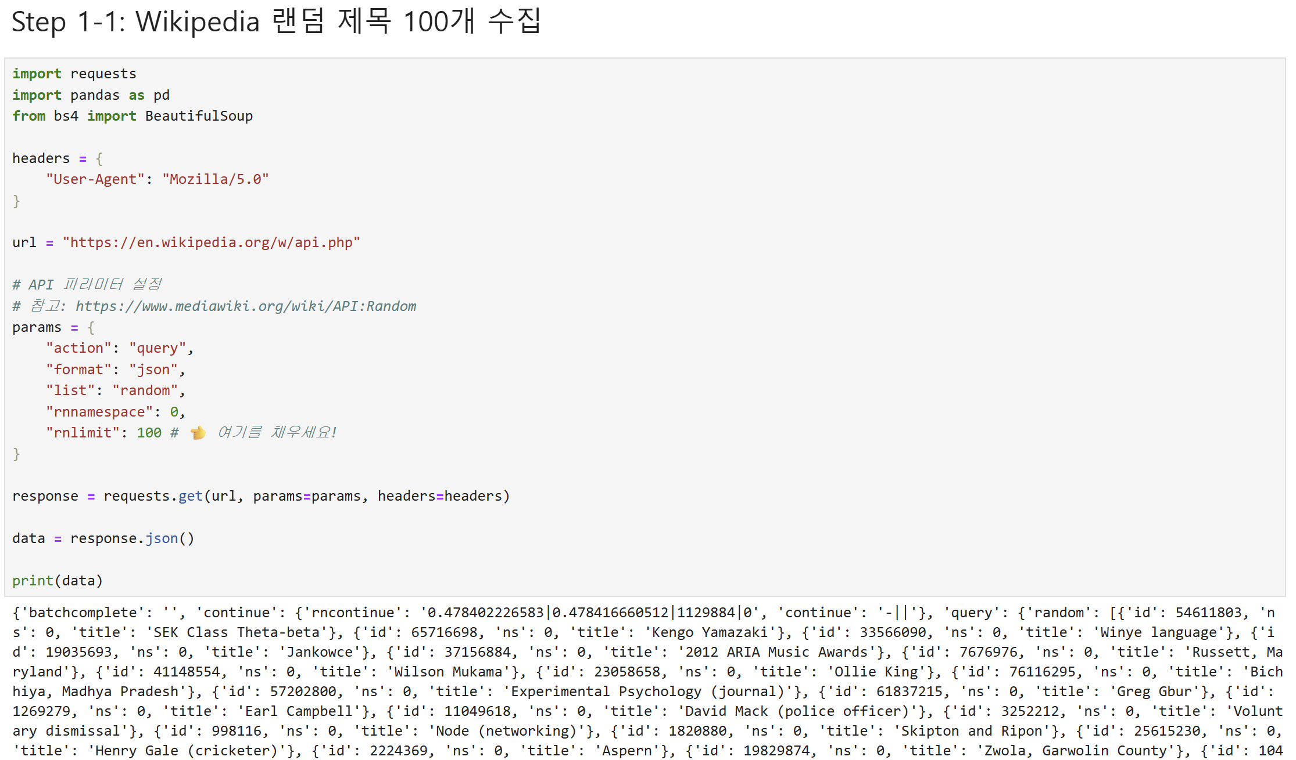
과제_1
Step 1-1: Wikipedia 랜덤 제목 100개 수집
위키피디아 API와 BeautifulSoup 라이브러리를 이용해 랜덤 문서 100개의 제목을 가져온다.
Params 파라미터 설정을 통해 응답 형식(JSON), 가져올 문서 개수(rnlimit)등을 정의한다.

Slide 4
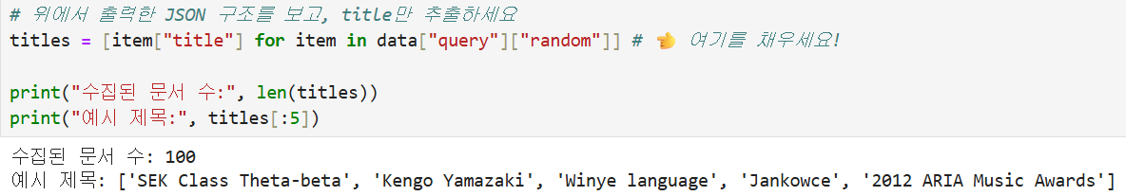
과제_1
Step 1-1: Wikipedia 랜덤 제목 100개 수집
앞에서 가져온 JSON 형식 구조에서 title만 추출하여 titles 리스트에 저장한다.

Slide 5
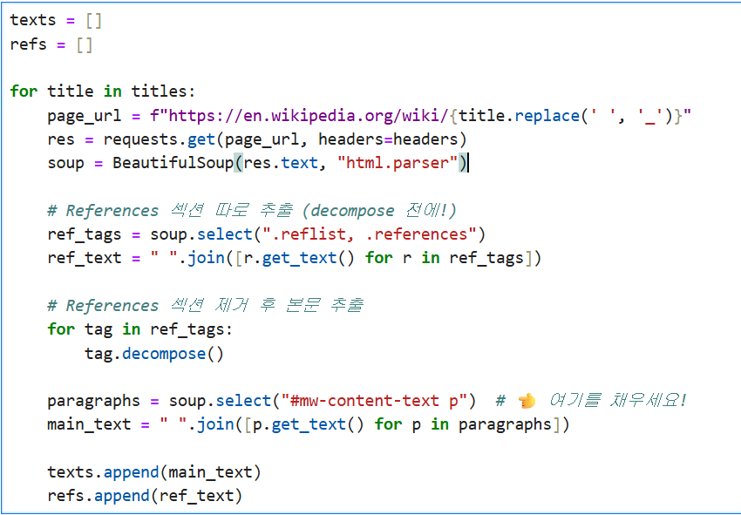
과제_1
Step 1-2: 각 Wikepedia 페이지 본문(content) 크롤링
앞에서 저장한 title리스트를 이용하여 위키피디아 크롤링을 진행하고, 본문 내용과 references 섹션의 내용들을 따로 저장해준다.
-> 본문의 내용으로만 전처리를 진행하면, ‘retrieved’, ‘original’, ‘archived’ 등과 같은 references 섹션에서 등장하는 단어들은 대부분의 문서에 있기 때문에, Frequency 계산 시 노이즈를 줄일 수 있다.

Slide 6
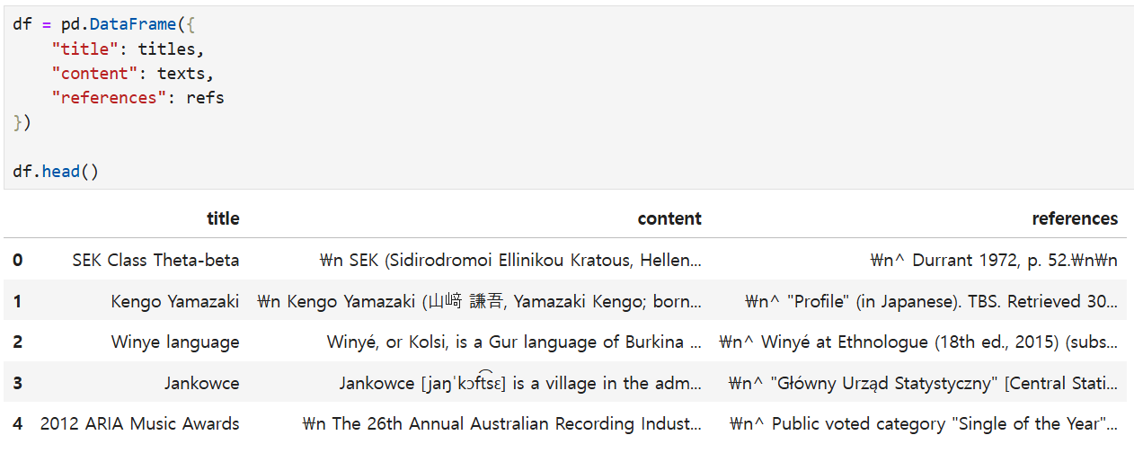
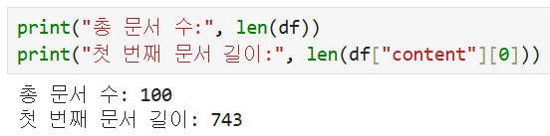
과제_1
Step 1-3: 데이터프레임 생성
Step 1-4: 데이터 확인
크롤링한 데이터를 데이터프레임으로 정리해준다.

Slide 7
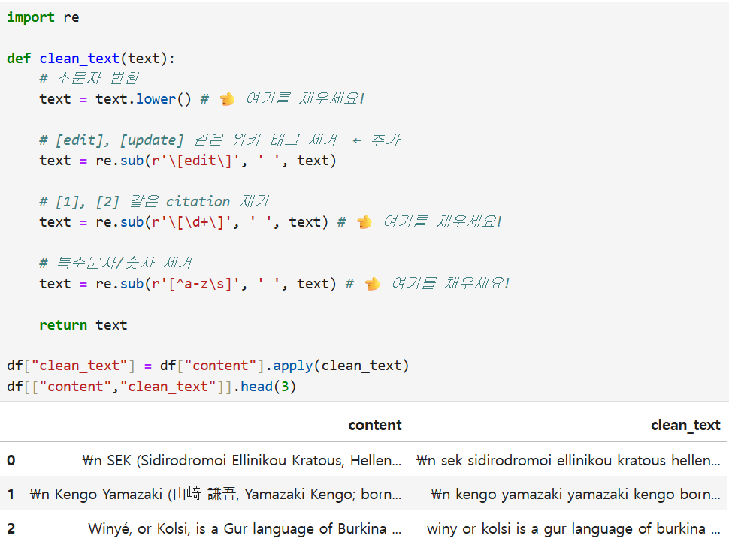
과제_1
Step 2: 텍스트 전처리(Cleaning) 목표
가져온 corpus 데이터를 clean_text로 변환해주는 함수이다.
- 소문자로 변환
- [edit], [update]와 같은 위키 태그 제거
- [1], [2]과 같은 citation 제거
- 특수문자 및 숫자 제거
데이터프레임에 본문을 clean_text로 변환한 텍스트들을 저장한다.

Slide 8
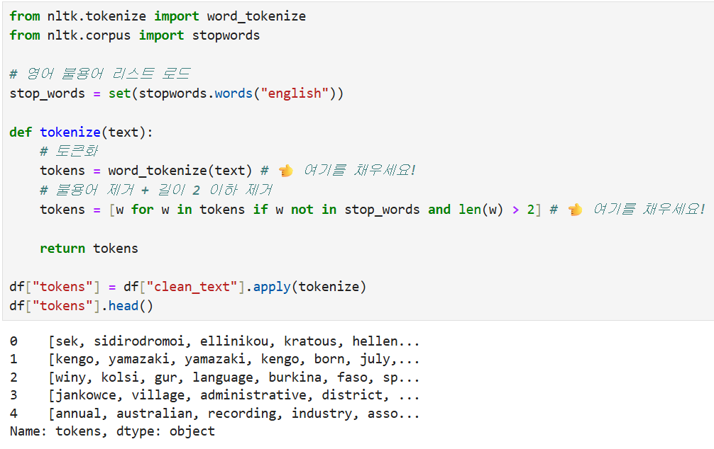
과제_1
Step 3: Tokenization + Stopwords 제거
Clean_text로 정제된 텍스트를 단어(Token)단위로 쪼개고 불용어를 제거하는 코드이다.
Nltk라이브러리에서 불용어 리스트를 가져온 뒤, 불용어와 길이가 2 이하인 단어들을 제거한다.

Slide 9
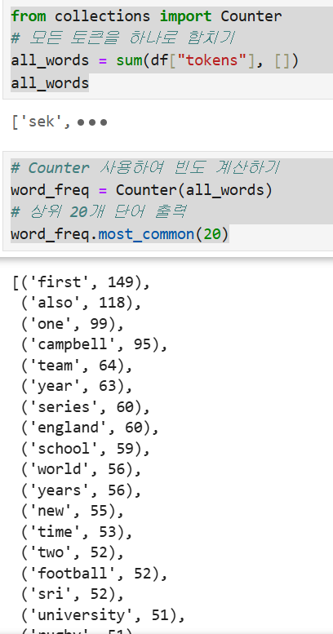
과제_1
Step 4: Word Frequency 분석
모든 문서의 토큰을 합친 뒤, 각 토큰의 등장 빈도를 계산하는 코드이다.

Slide 10
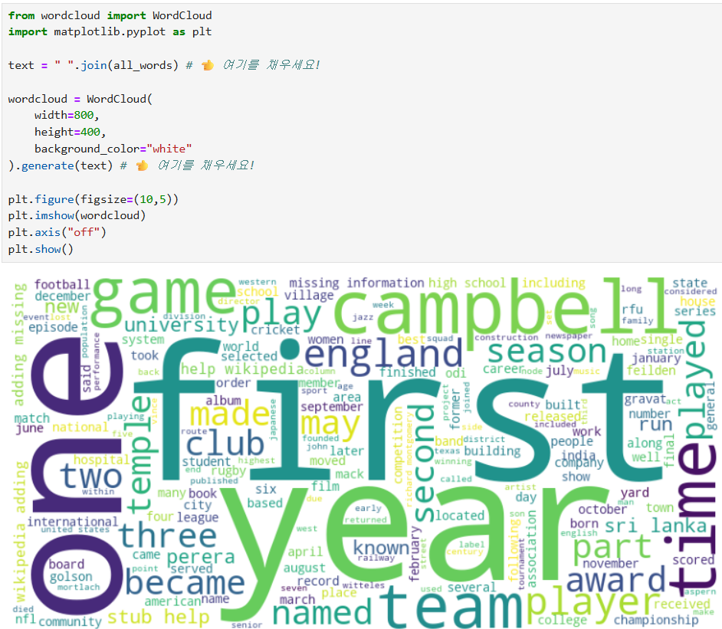
과제_1
Step 5: WordCloud 시각화
Wordcloud 패키지를 이용해 all_words리스트에 자주 등장하는 단어들을 시각적으로 보여준다.
first, one, year와 같은 단어들이 자주 등장한 것을 알 수 있다.

Slide 11
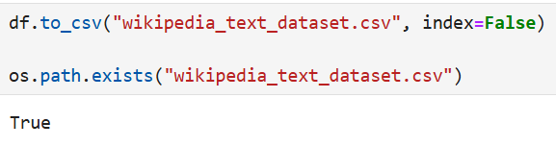
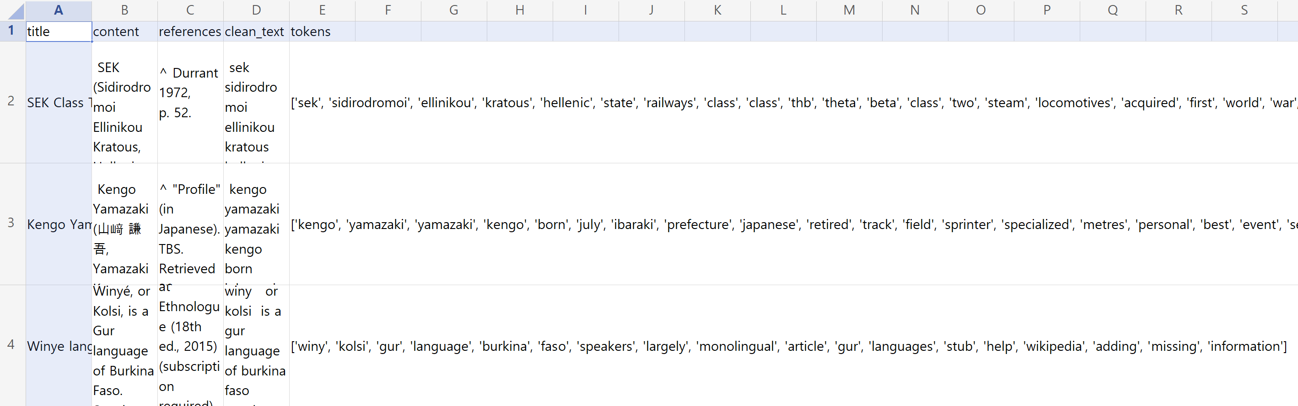
과제_1
Step 6: 데이터 저장
데이터프레임을 나중에 학습을 위해 .csv파일로 저장한다.

